Slide 1
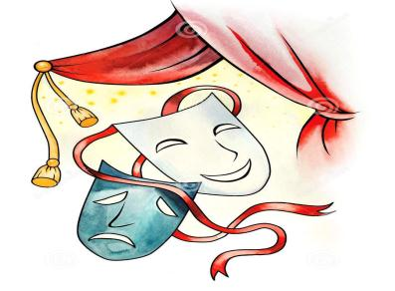
МБДОУ № 21 «Детский сад «Золотой ключик»
«Домашний театр – это интересно…»
Воспитатели:
Андронникова Л.И.
Халюзова Л. В.

Slide 2
Зима – лучшее время для поделок с детьми!
Мы расскажем вам, как сделать замечательный домашний кукольный театр из коробки своими руками.
Эта оригинальная развивающая игрушка обязательно понравится
любому ребенку. Что особенно важно, играть в нее полезно, ведь ролевые
представления «подкармливают» мозг.
Наша поделка будет довольно простой,
вы справитесь с ее изготовлением
буквально за полчаса.
Конечно, делать ее лучше вместе с
ребенком – он как минимум поможет вам
подобрать картинки.
Немного времени – и вы уже будете
вместе играть в домашний мини-театр!

Slide 3
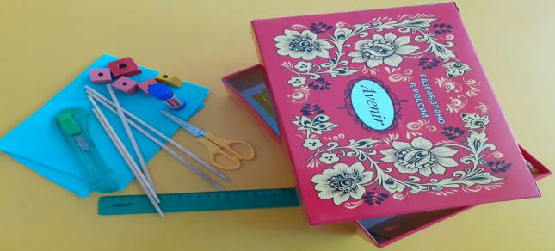
Что нам понадобится?
картонная коробка любого размера;
кулинарные шпажки;
светодиодная гирлянда небольшого размера (по необходимости);
небольшие бусины с крупным отверстием;
цветная бумага, фетр, клей, ножницы или канцелярский нож;
небольшие изображения любимых сказочных героев.

Slide 4
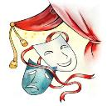
Как сделать?
•Лучше всего взять вытянутую и невысокую коробку. Если такой
нет, берите любую (обувная отлично подойдет).
• Переднюю грань коробки уберите полностью.
• Заднюю вырежьте так,
чтобы по краям осталось
примерно по 2-3 см.
• Сверху через равные
промежутки сделайте
надрезы с помощью
канцелярского ножа.

Slide 5
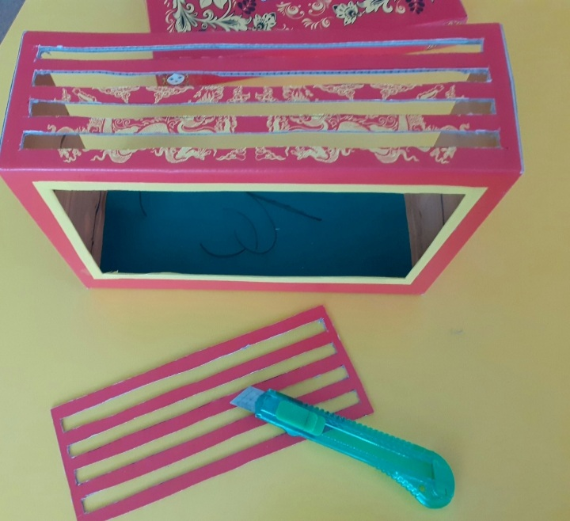

Slide 6
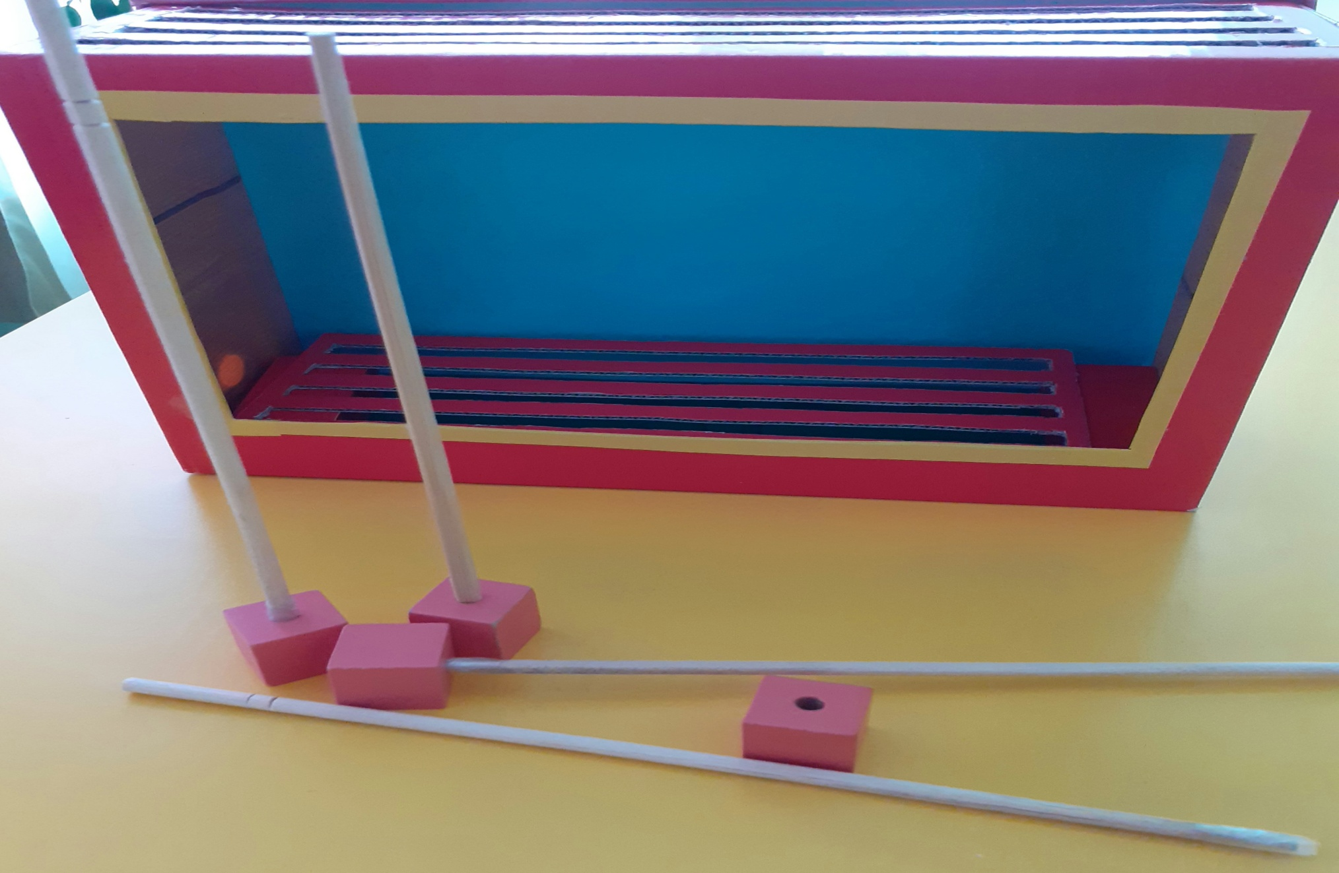

Slide 7
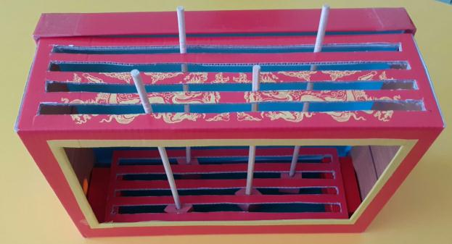
Из отрезанных частей коробок сделайте небольшой поддон. В нем нужно проделать точно такие же отверстия. В них мы вставляем кулинарные шпажки (можно заменить палочками для суши или туго скрученными (газетными трубочками). На конце каждой шпажки поместите бусинку и закрепите ее клеем, если это необходимо. Так перемещать кукол будет удобнее.

Slide 8
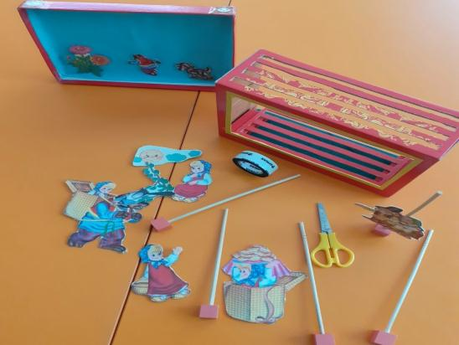
На шпажки нужно прикрепить картинки. Если у вас нет готовых изображений, просто нарисуйте их: пингвины, снеговики, дед мороз – любые герои, которые понадобятся вам для сказки и театрального представления
Крышку от коробки
используйте для
оформления сказки
(декораций)

Slide 9
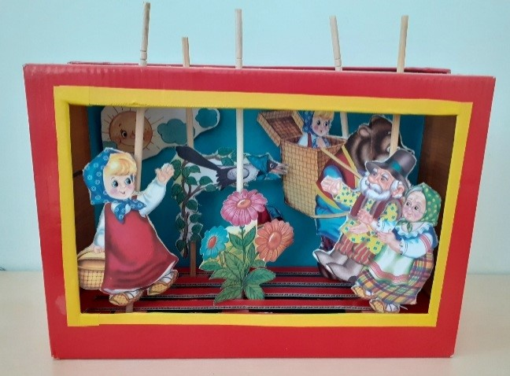
.
.

Slide 10
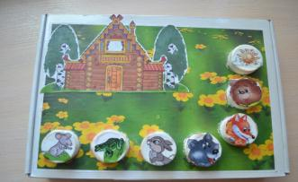
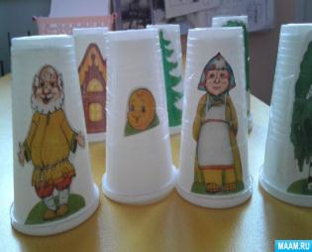
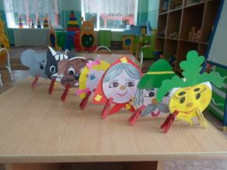
Это интересно! Уважаемые родители предлагаем Вам изготовить своими руками, вместе с детьми другие виды театра, это не займет много времени и средств!
«Театр на дисках»
Нужно:
использованные компьютерные диски,
изображения героев сказок,
прищепки
«Театр на пробках»
Нужно:
пластмассовые пробки,
любые картинки,
большая картинка для декорации
«Баночный театр»
Нужно:
пластиковые баночки
и любые картинки

Slide 11
Спасибо за внимание!!!
Введите в мир театра малыша,
И он узнает, как сказка хороша,
Проникнется и мудростью, и добротой,
И с чувством сказочным пойдет
Он жизненной тропой.

